Slide 1
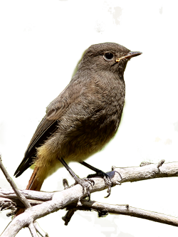



МКОУ «Бирюковская ООШ»
Большесолдатский район Курская область
Ты живёшь в Курской области?
Учитель начальных классов
МКОУ «Бирюковская ООШ»
Березуцкая Светлана Ильинична

Slide 2

Дорогой друг!
Тебе предоставляется возможность проверить,
насколько хорошо ты знаешь свой родной край.
Курская область – это частица огромной страны, России.
Протяженность границ нашего региона составляет
171 км с севера на юг и 305 км с запада на восток.
Общая площадь территории – 29,8 тыс км².
Административно-территориальное деление представлено 28 районами, 10 городами,
22 поселками городского типа
Мы храним древнюю историю.
Наш главный город Курск возник в 1032г

Slide 3
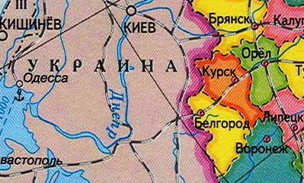
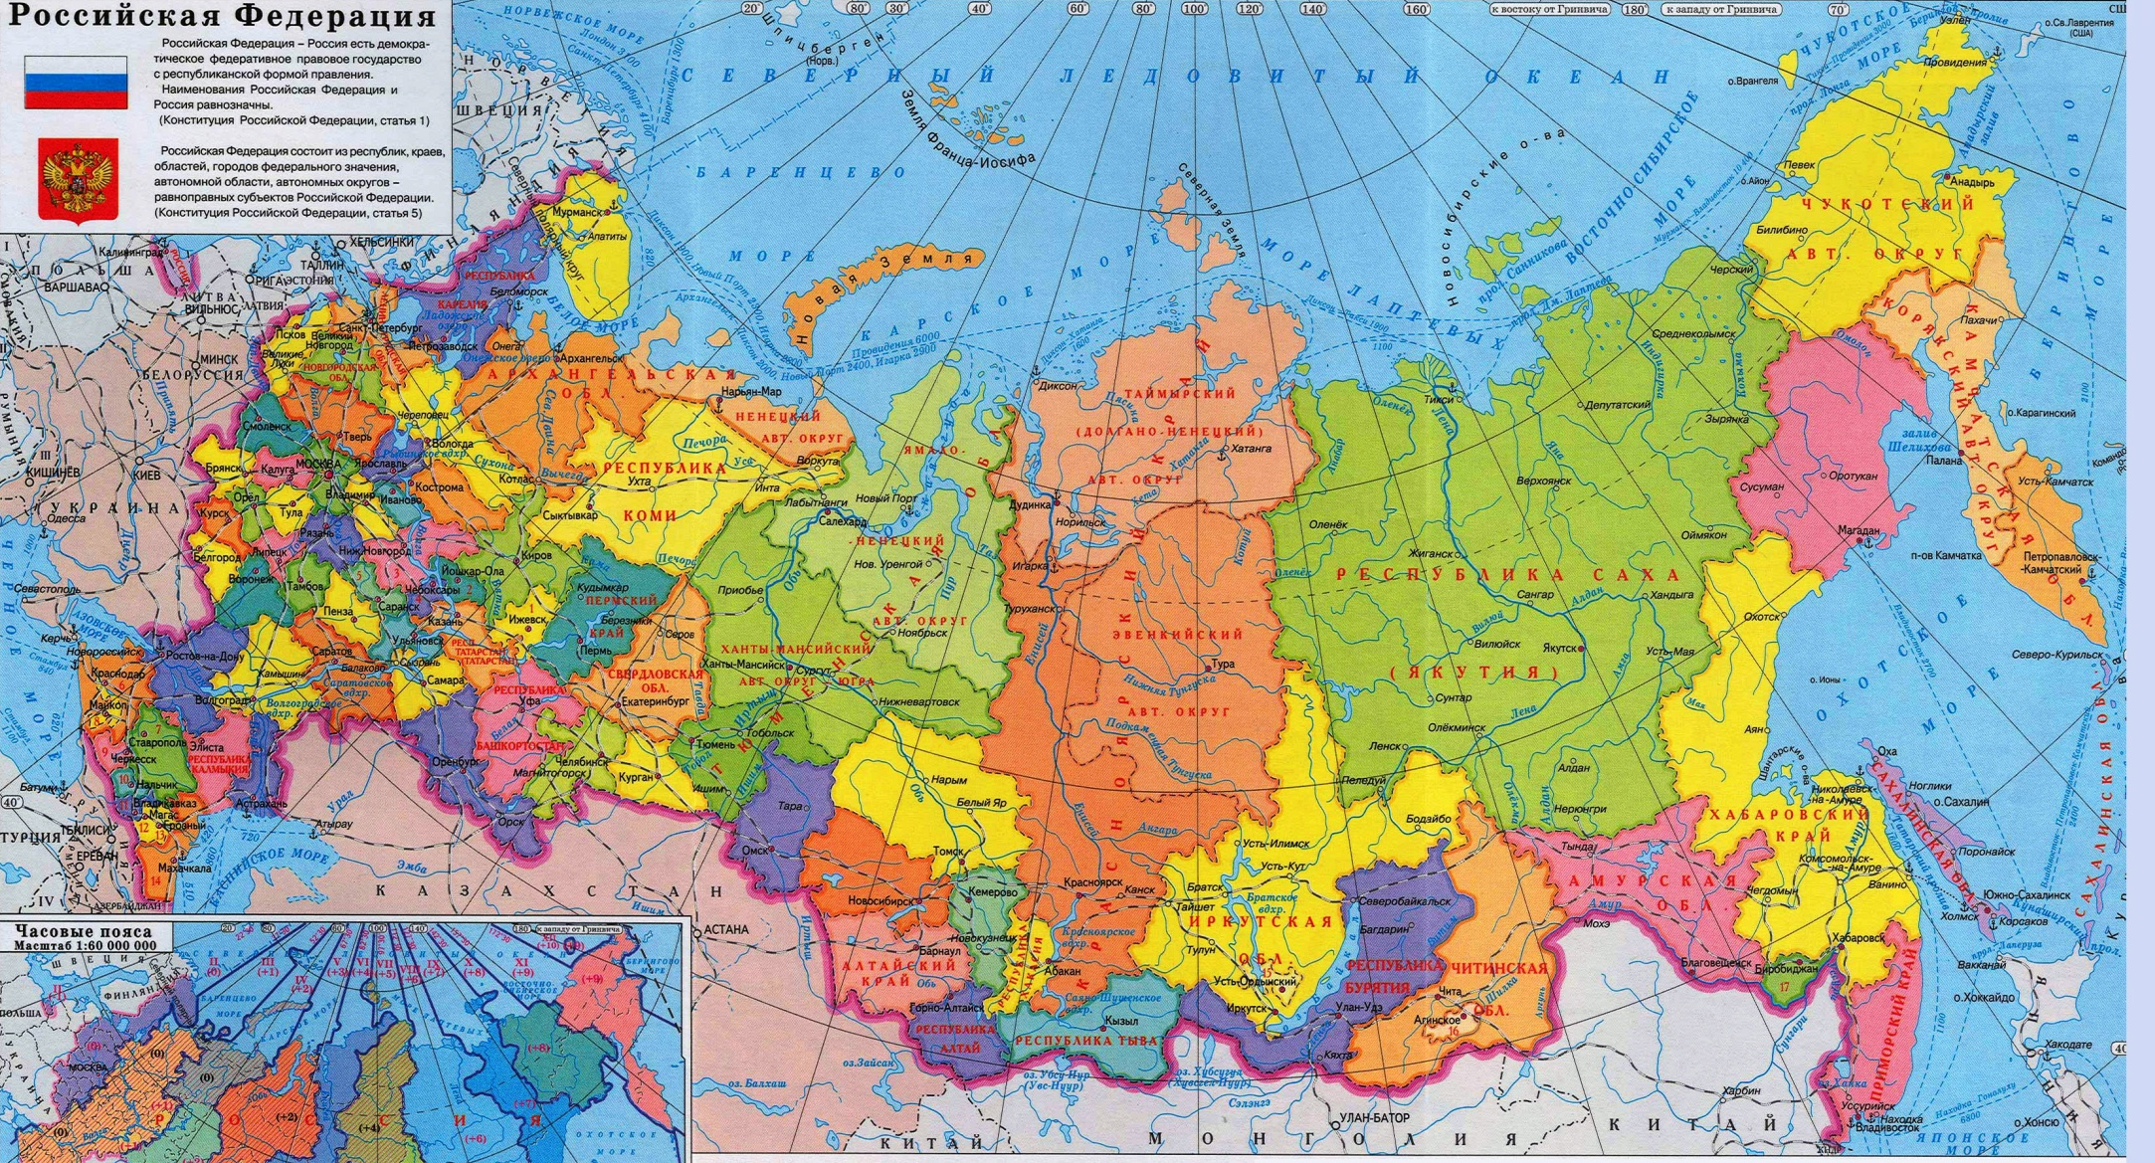
По щелчку мыши территория Курской области увеличит размер.
Определи ее местонахождение на карте России
171 км
305 км

Slide 4
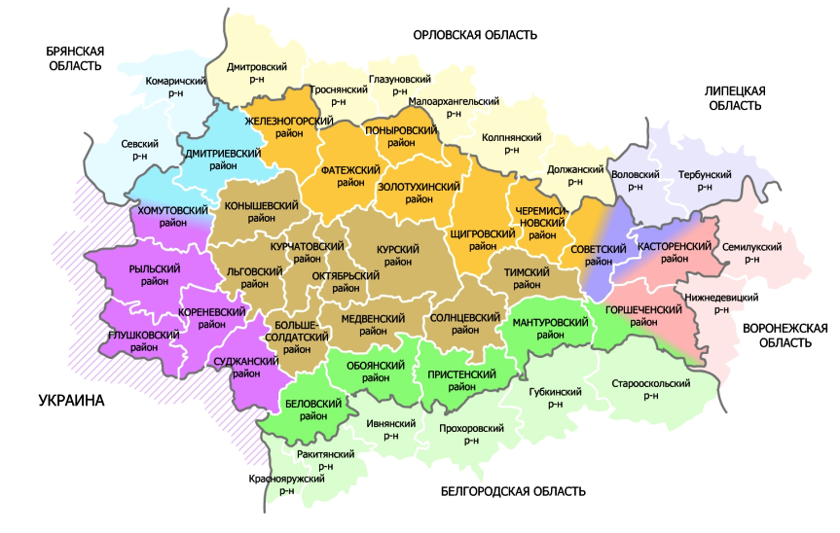
Задание: определи соседей
Курской области

Slide 5
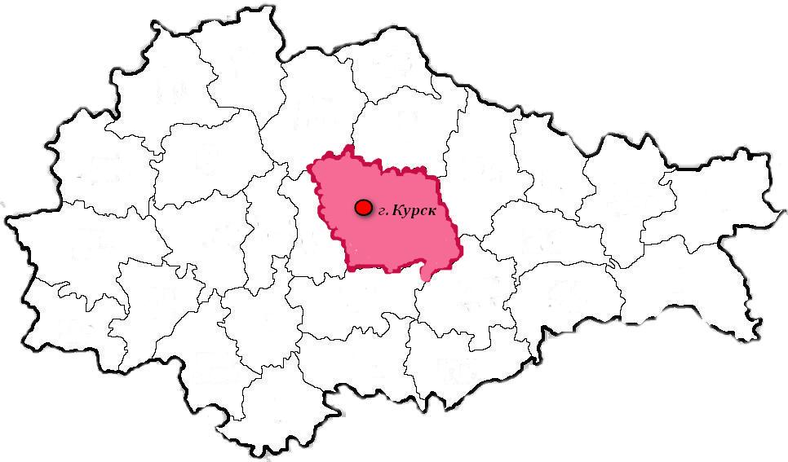
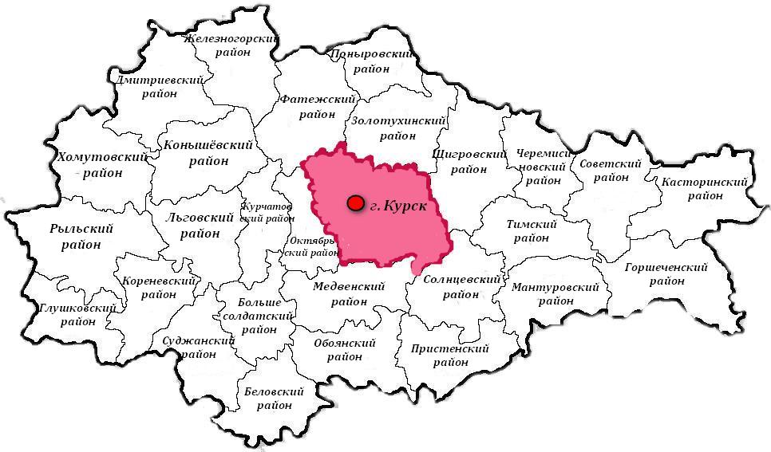
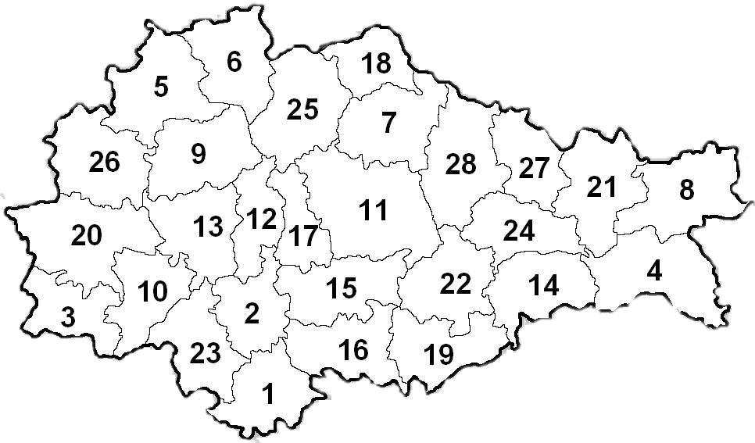
4
Задание: по щелчку мыши изменит цвет определенная территория.
Попробуй назвать муниципальное образование
6
5
18
25
7
28
26
9
27
21
8
12
17
20
13
24
22
4
10
2
15
14
3
23
16
19
1

Slide 6
Путешествуй по Курской области, переходя по ссылке района
Железногорский
район
Поныровский
район
Дмитриевский
район
Фатежский
район
Золотухинский
район
Хомутовский
район
Конышёвский
район
Черемиси
новский
район
Щигровский
район
Советский
район
Касторенский
район
Курчатовский
район
Льговский
район
Октябрьский
район
Курский район
Тимский
район
Рыльский район
Горшеченский
район
Кореневский
район
Медвенский
район
Солнцевский
район
Мантуровский
район
Глушковский
район
Больше
солдатский
район
Суджанский
район
Обоянский
район
Пристенский
район
Беловский
район

Slide 7
Площадь муниципальных образований

Slide 8
Население (на 1 января 2018г)

Slide 9



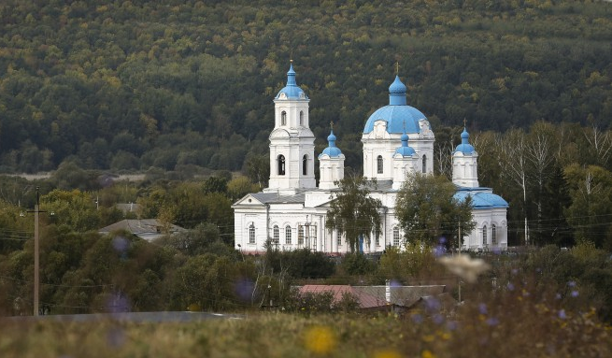
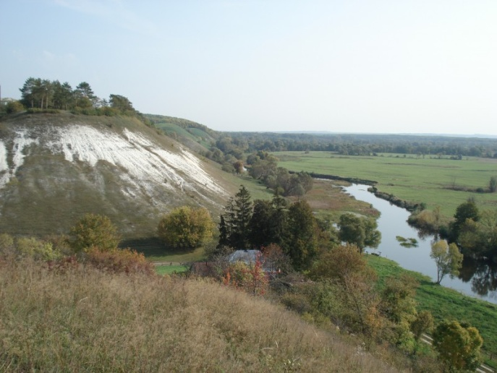
Беловский район
Дата образования: 1928 г.
Население: 15 369 чел. (1 января 2018 г.)
Телефонный код: 47149
Площадь: 950 км²
Сайт: bel.rkursk.ru
Храм Рождества
Пресвятой Богородицы
в с.Долгие Буды
был построен еще в 1896 году
Дендрологический памятник природы представлен противоэрозионными насаждениями по крутым меловым склонам;байрачные дубравы с примесью ясеня и клена.
с.Долгий Колодезь. Урочище «Горы-Болото»
КАРТА
Достопримечательности Беловского район https://www.sites.google.com/site/mestakursk46/belovsk

Slide 10

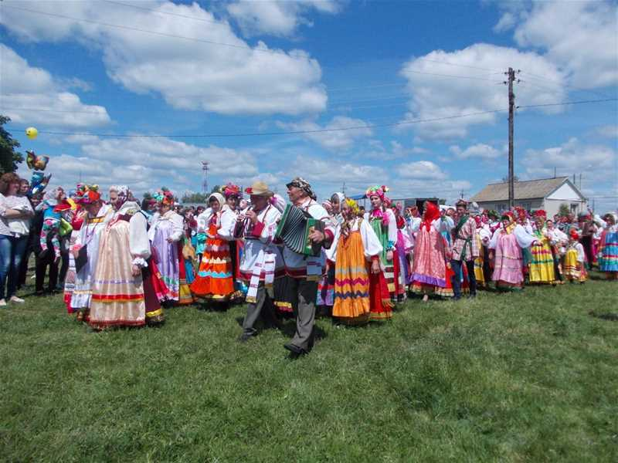
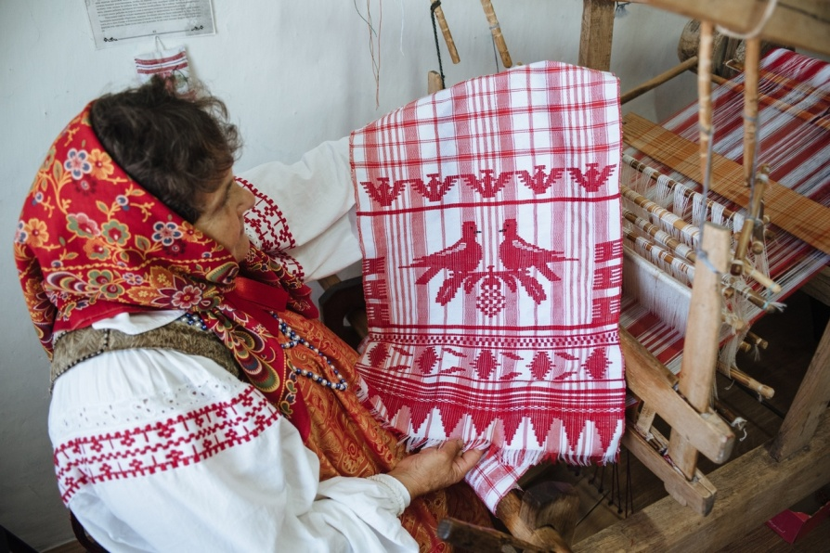
Большесолдатский район
Дата образования: 14 мая 1928 г.
Население: 10 998 чел. (1 января 2018 г.)
Телефонный код: 47136
Площадь: 810 км²
Сайт: bol.rkursk.ru
Саморядовский дом ремесел
Народное гуляние «Левада»
в Саморядовском сельсовете
(с.Саморядово, д.Козырёвка, д.Будище, д.Бирюковка)
в честь православного праздника «Троица»
КАРТА

Slide 11

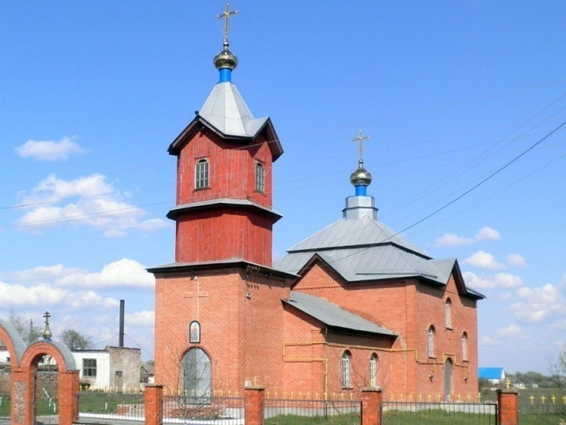
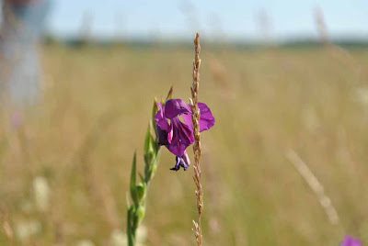
Глушковский район
Дата образования: 1928 г.
Население: 19 139 чел. (1 января 2018 г.)
Телефонный код: 47132
Площадь: 850 км²
Сайт: glushkovo-kursk.narod.ru
с. Званное. Церковь Покрова Пресвятой Богородицы.
Возле д. Карыж на берегу Сейма находится «гладиолусовый луг»..В этих местах растет гладиолус тонкий, занесенный в Красную книгу Курской области. Его здесь так много, что во время цветения луг окрашивается в розовато-сиреневые тона.
КАРТА

Slide 12

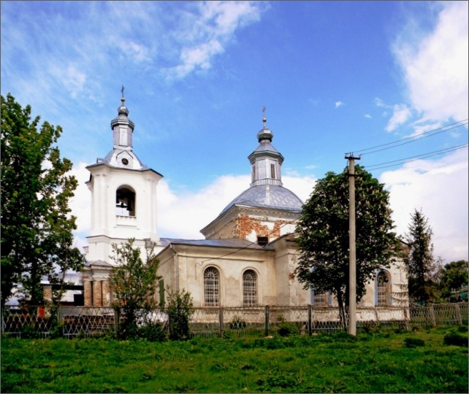
Горшеченский район
Дата образования: 1928 г.
Население: 15 609 чел. (1 января 2018 г.)
Телефонный код: 47133
Площадь: 1 395 км²
Сайт: gorshechr.rkursk.ru
Церковь Казанской иконы Божией Матери — православный храм Курской и Рыльской епархии. Расположена в селе Ключ
КАРТА
http://человекизаконкурск.рф/gorshechenskij-rajon/

Slide 13

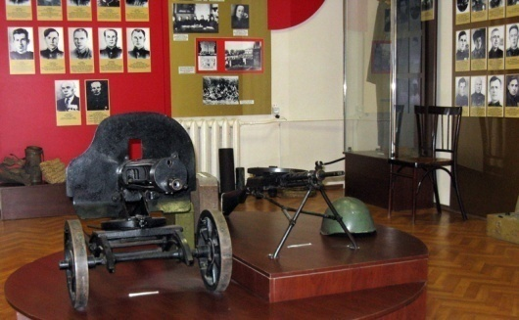
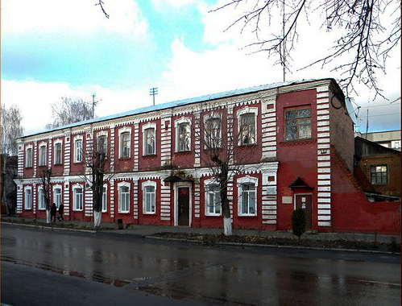
Дмитриевский район
Дата образования: 1928 г.
Население: 14 464 чел. (1 января 2018 г.)
Телефонный код: 47150
Площадь: 1 269 км²
Сайт: dmitriev.rkursk.ru
Дмитриевский государственный краеведческий музей им. А.Ф. Вангенгейма основан в 1919 году. В годы Великой Отечественной войны музей не успели эвакуировать. В его залах расположились немецкие солдаты. Экспонаты и уникальные вещи были разграблены. По окончании войны экспозицию восстановили, и в 1946 году музей снова открылся для посетителей. В экспозиции отражена история Дмитриевского края с 12 века до настоящего времени.
КАРТА

Slide 14

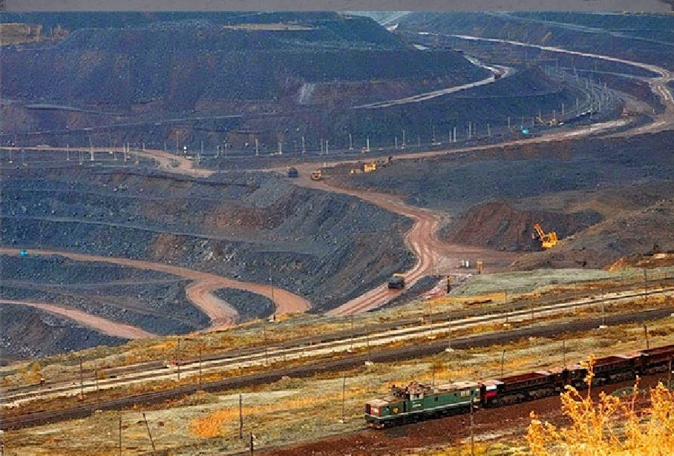
Железногорский район
Дата образования: 30 июля 1928 г.
Население: 15 564 чел. (1 января 2018 г.)
Телефонный код: +7 47148
Площадь: 991 км²
Сайт: zhel.rkursk.ru
Курская магнитная аномалия, КМА — самый мощный на Земле железорудный бассейн. Один из крупнейших по запасам богатой железной руды район в мире.
Михайловское железорудное месторождение — железорудное месторождение в Курской области, вблизи города Железногорск. Основные рудные минералы: магнетит, гематит, мартит. Месторождение открыто в 1950 году, начиная с 1960 года осваивается открытым способом. Средняя годовая добыча свыше 45 млн. тонн железной руды.
КАРТА

Slide 15

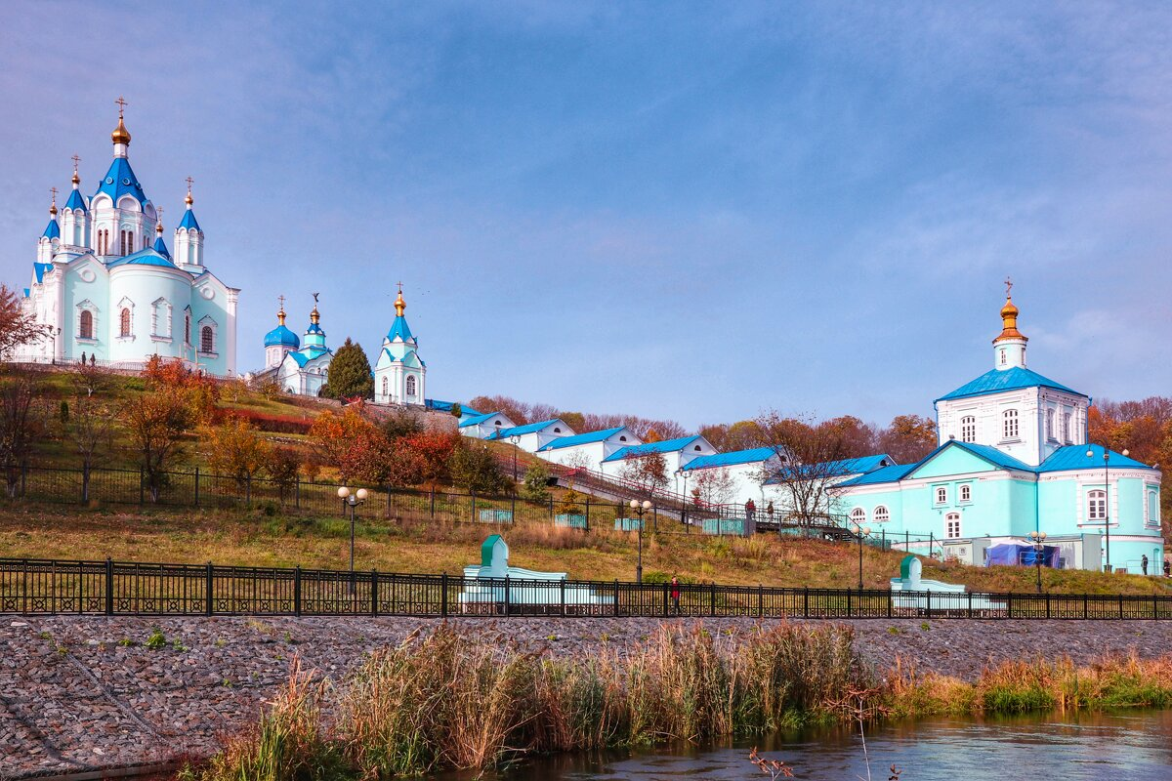
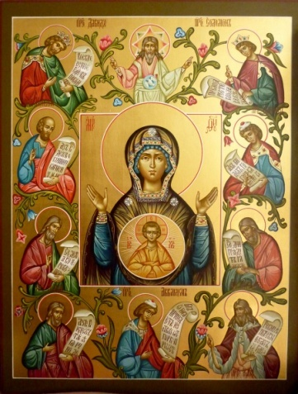
Золотухинский район
Дата образования: 1929 г.
Население: 21 413 чел. (1 января 2018 г.)
Площадь: 1 157 км²
Сайт: zoladmin.ru
Ку́рская Коренна́я Рождества́ Пресвято́й Богоро́дицы пу́стынь — мужской монастырь Курской епархии Русской православной церкви, расположенный в местечке Свобода.
Основан в 1597 году на месте явления Курской Коренной иконы.
КАРТА

Slide 16

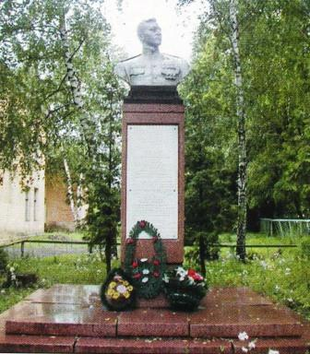
Касторенский район
Дата образования: 13 июня 1934 г.
Население: 14 877 чел. (1 января 2018 г.)
Телефонный код: +7 47157
Площадь: 1 225 км²
Сайт: kastor.rkursk.ru
Мыльников Григорий Михайлович –
дважды Герой Советского Союза.
Участник Великой Отечественной войны:
в августе 1941 — феврале 1945 — лётчик, командир звена, заместитель командира и командир авиаэскадрильи 174-го штурмового авиационного полка.
Бронзовый бюст Г. М. Мыльникова установлен в д. Егорьевка
КАРТА

Slide 17

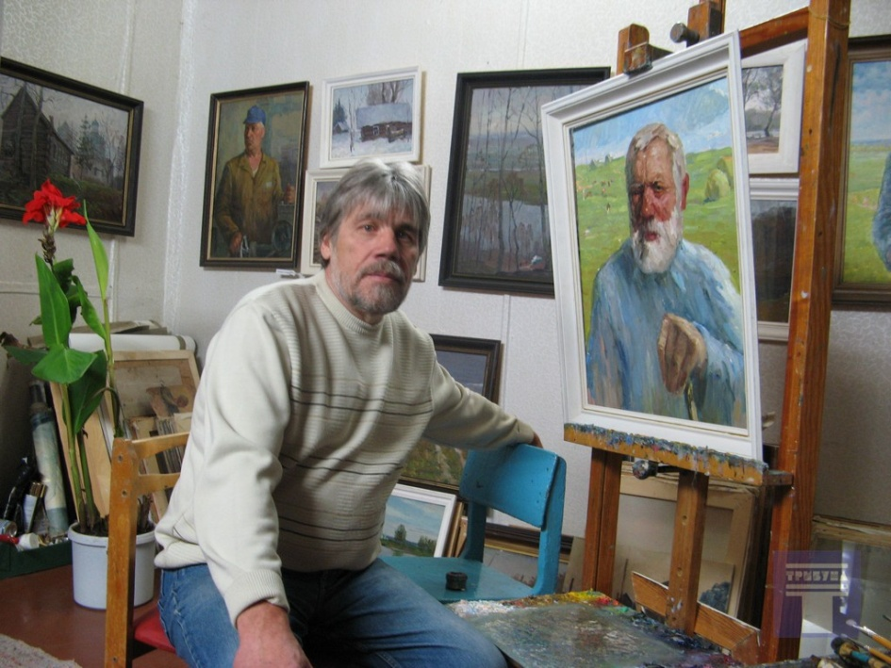
Конышёвский район
Дата образования: 1929 г.
Население: 8 525 чел. (1 января 2018 г.)
Площадь: 1 134 км²
Сайт: konishovskiyr.rkursk.ru
Работал в Конышевской средней школе преподавателем рисования и черчения 25 лет, из них более 10 лет директором школы. Работая учителем, он не бросает заниматься живописью и в 1981 году организовывает свою первую персональную выставку живописных работ, где были представлены пейзажи окрестностей Конышевки и Льгова.
Горбачев Александр Николаевич.
Художник, наш земляк.
В 2004 г был принят
в члены Союза художников России.
КАРТА

Slide 18

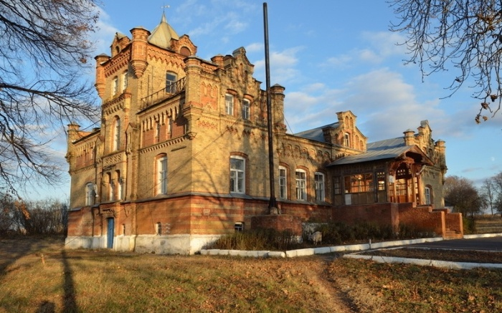
Кореневский район
Дата образования: 30 июля 1928 г.
Население: 16 052 чел. (1 января 2018 г.)
Площадь: 871 км²
Дворец для любимой
(конец 19в)
село Сафоновка Кореневского района
КАРТА

Slide 19


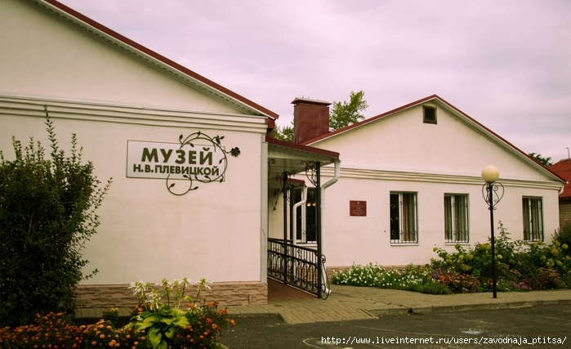
Курский район
Дата образования: 1929 г.
Население: 57 720 чел. (1 января 2018 г.)
Площадь: 1 657 км²
Сайт: kurskr.rkursk.ru
Музей Н.В. Плевицкой в с.Винниково был открыт по распоряжению Губернатора Курской области А.Н. Михайлова к 130-летию со дня рождения певицы. Он создавался как филиал Курского областного краеведческого музея.
Плевицкая Надежда Васильевна - выдающаяся исполнительница русских песен, родилась в 1879 году в селе Винниково Курского уезда
КАРТА

Slide 20

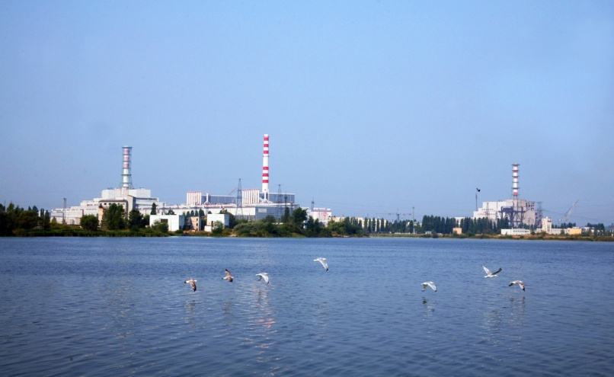
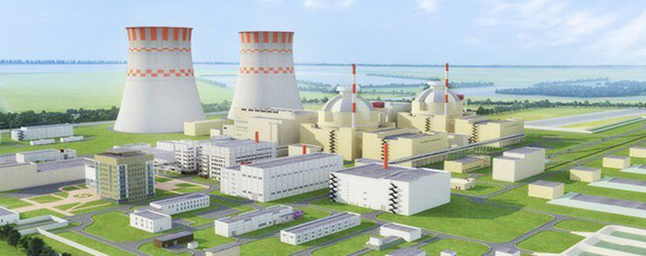
Курчатовский район
Дата образования: 1928 г.
Население: 18 544 чел. (1 января 2018 г.)
Площадь: 621 км²
Курская АЭС — атомная электростанция в России, расположенная в г. Курчатове Курской области, в 40 км к западу от г.Курска на берегу реки Сейм.
Проект
строительства Курской АЭС-2
КАРТА

Slide 21

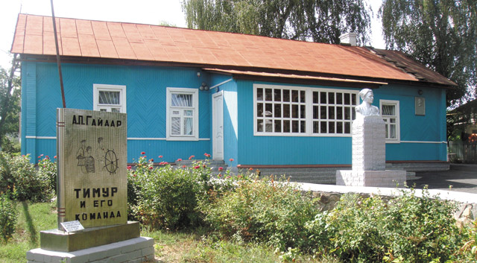
Льговский район
Дата образования: 1928 г.
Население: 11 657 чел. (1 января 2018 г.)
Площадь: 1 029 км²
В доме под номером 31 по улице Карла Либкнехта города Льгова в январе 1904 года в семье Голиковых родился сын Аркаша, известный миру писатель Аркадий Петрович Гайдар. Прожил он здесь до 1909 года
КАРТА

Slide 22

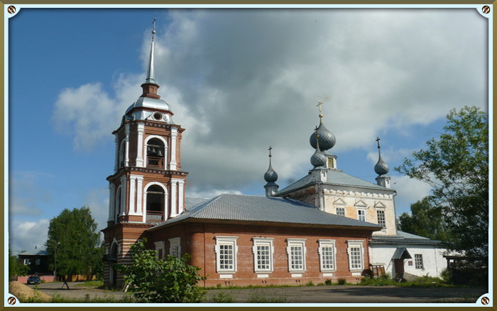
Мантуровский район
Дата образования: 1977 г.
Население: 12 164 чел. (1 января 2018 г.)
Площадь: 1 016 км²
Сайт: man.rkursk.ru
Памятник архитектуры 18 в. —
каменная церковь Святителя Николая Чудотворца
(1746)
КАРТА

Slide 23

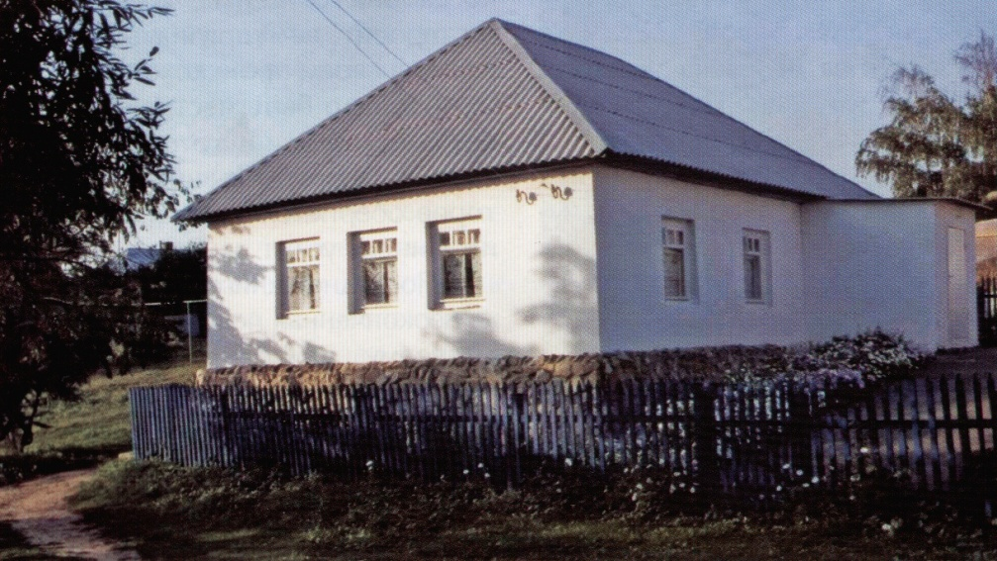
Медвенский район
Дата образования: 1970 г.
Население: 16 474 чел. (1 января 2018 г.)
Площадь: 1 080 км²
Сайт: medvenka.rkursk.ru
Музей располагается в доме, где родился Константин Дмитриевич Воробьев (1919–1975) и где он прожил до 1935 года. В экспозиции музея отражен мир курской деревни 1920-х — середины 1930-х годов — реконструирована типичная для того времени социокультурная обстановка (предметы быта, орудия труда) и воссоздана максимально приближенная мемориальная среда.
Дом-музей писателя-фронтовика К.Д. Воробьева
с.Нижний Реутец
КАРТА

Slide 24

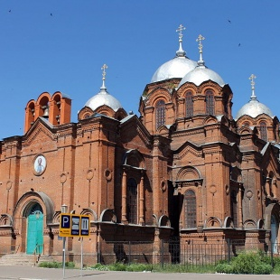
Обоянский район
Дата образования: 30 июля 1928 г.
Население: 29 577 чел. (1 января 2018 г.)
Площадь: 1 026 км²
Сайт: oboyan.rkursk.ru
Храм Святого благоверного
великого князя
Александра Невского
построен в 1891-1907 гг.
Храм исполнен в
русско-византийском стиле.
Является памятником
архитектуры федерального значения.
КАРТА

Slide 25

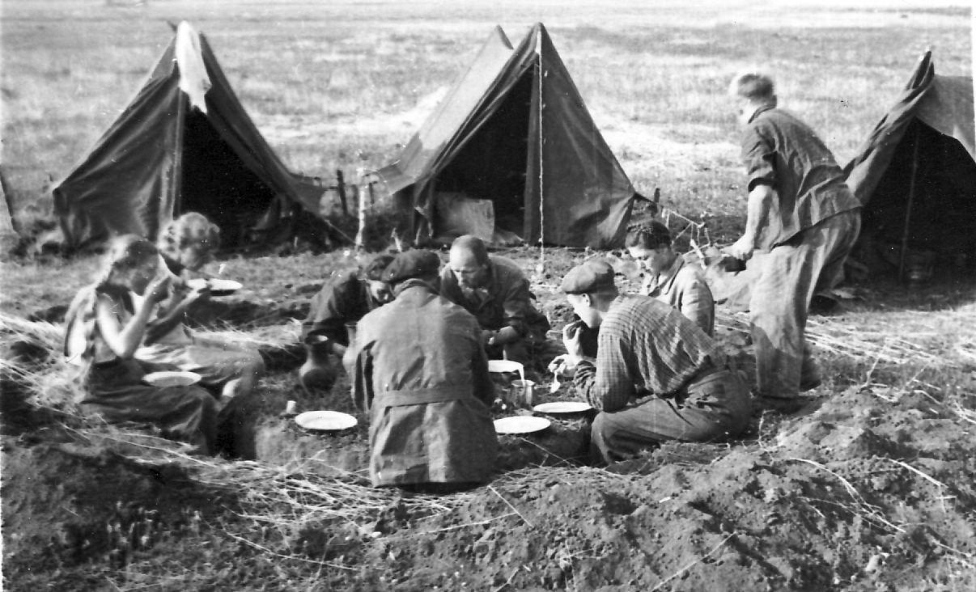
Октябрьский район
Дата образования: 1970 г.
Население: 24 477 чел. (1 января 2018 г.)
Площадь: 628 км²
Сайт: oktiabr.rkursk.ru
Стоянка позднего палеолита, расположенная близ деревни Авдеевка Октябрьского района Курской области.
Памятник был выявлен краеведом В.И.Самсоновым
18 июня 1941 года,
за несколько дней до начала Великой Отечественной войны.
В тот день были выкопаны в основном кости мамонтов —
лопатки, рёбра, бивни, зубы, а также осколки кремня и даже готовые орудия из него».
Авдеевская стоянка
КАРТА

Slide 26

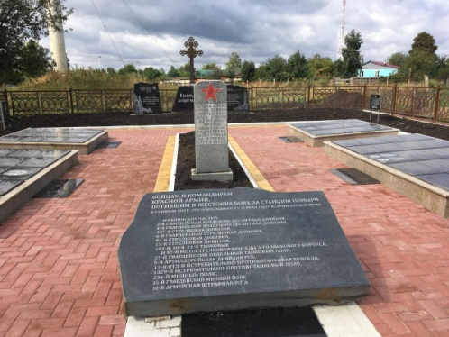
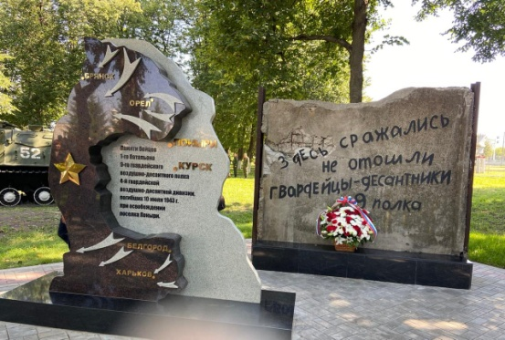
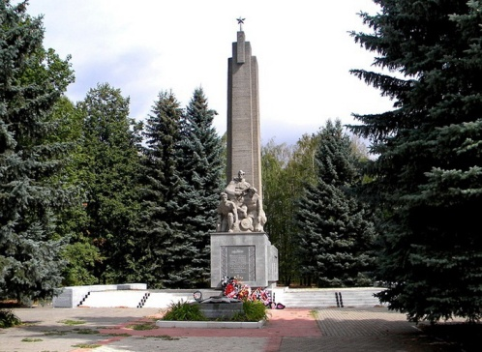
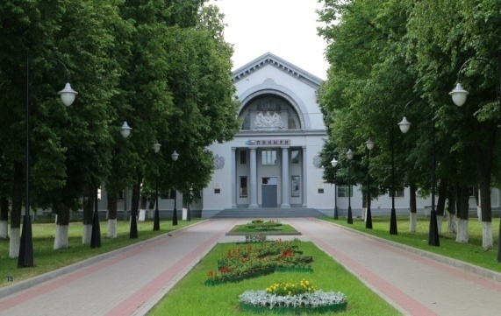
Поныровский район
Дата образования: 1928 г.
Население: 10 794 чел. (1 января 2018 г.)
Площадь: 672 км²
Сайт: ponirir.rkursk.ru
Северный фас заслужил славу непобедимой обороны советских войск, а сами немцы называли небольшой посёлок Поныри курским Сталинградом.
Курская дуга. Северный фас. Поныри
КАРТА

Slide 27

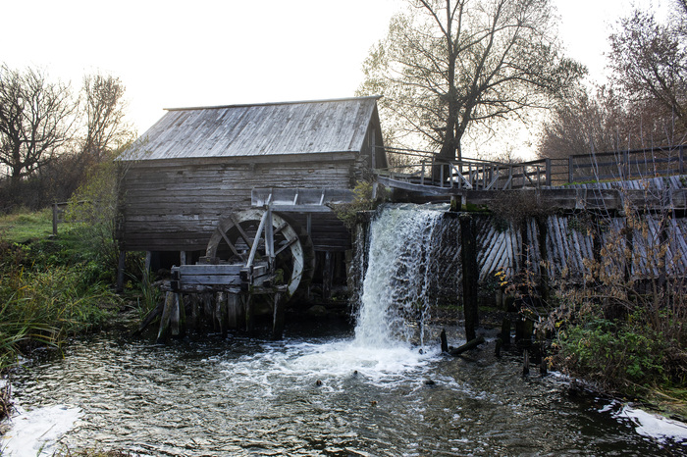
Пристенский район
Дата образования: 1965 г.
Население: 15 317 чел. (1 января 2018 г.)
Площадь: 1 001 км²
Сайт: pristen.rkursk.ru
с.Красниково
Водяная мельница
была построена в
1861г на реке
Ручей широкий –
объект культурного
наследия
регионального
назначения
http://kursk-museum.ru/affiliates/muzei-vodyanaya-melnica/
КАРТА

Slide 28

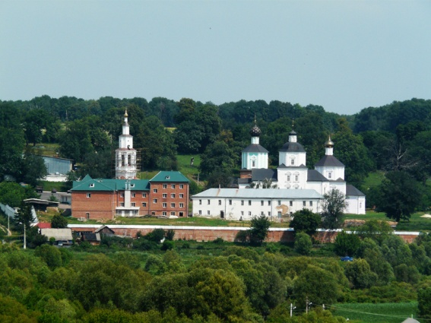
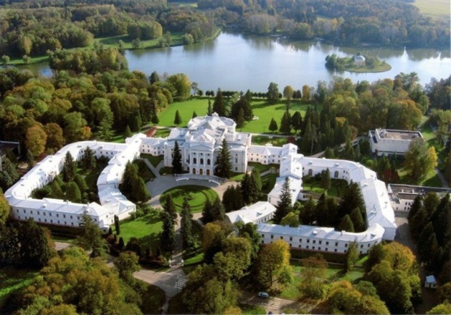
Рыльский район
Дата образования: 1928 г.
Население: 31 184 чел. (1 января 2018 г.)
Площадь: 1 505 км²
Сайт: rylskraion.ru
Основание Рыльска как города-крепости Древней Руси относится в концу X века. (1152г)
А первым рыльским князем становится Святослав Ольгович – один из героев «Слова о полку Игореве».
Рыльский Свято-Николаевский монастырь, 1505г
(мужской)
Марьино. Усадьба - князей Барятинских, 1810г
КАРТА
https://dostoprimechatelnosti-m.ru/rylsk-dostoprimechatelnosti-i-interesnye-mesta-s-foto/

Slide 29

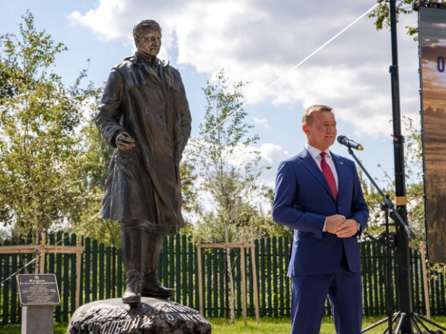
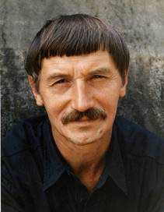
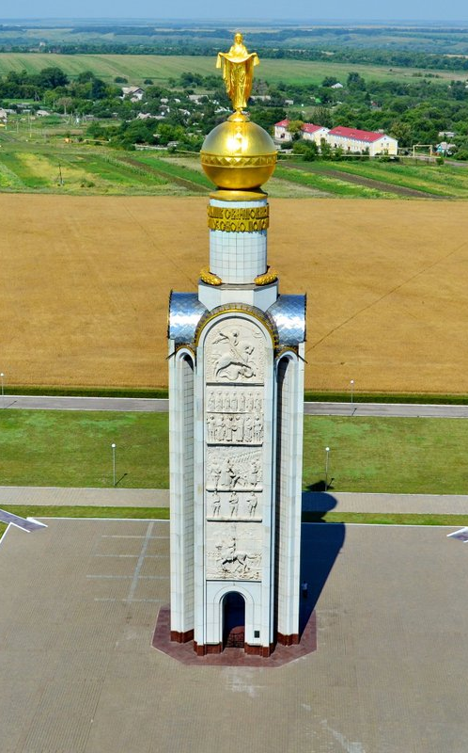
Советский район
Дата образования: 1928 г.
Население: 16 837 чел. (1 января 2018 г.)
Площадь: 1 201 км²
Сайт: sovetskiyr.rkursk.ru
За годы своей творческой деятельности Вячеслав Михайлович Клыков создал более двухсот скульптурных произведений.
Памятник В. Клыкову в п.Кшенский
КАРТА
Звонница на Прохоровском поле

Slide 30

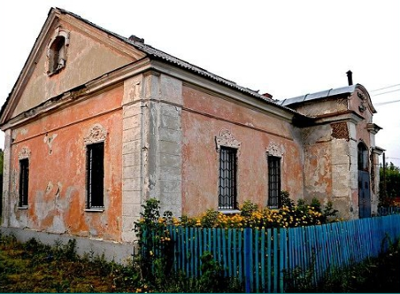
Солнцевский район
Дата образования: 16 июня 1928 г.
Население: 13 379 чел. (1 января 2018 г.)
Площадь: 1 051 км²
Сайт: solnr.rkursk.ru
О далеком прошлом села Никольское напоминают фрагменты старинного усадебного комплекса Сонцевых, которые владели имением в XIX и начале ХХ веков.
КАРТА

Slide 31

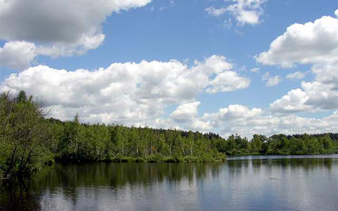
Суджанский район
Дата образования: 30 июля 1928 г.
Население: 26 689 чел. (1 января 2018 г.)
Площадь: 994 км²
Сайт: sudgar.rkursk.ru
Клочок суши, который по воле
ветра мотается от одного берега
озера к другому. Но местные
жители гордятся им по другой
причине – ведь только на
плавающем острове растет
нигде больше не встречающаяся
в области клюква.
с. Нижнемахово
Плавучий остров. Клюквенное озеро
https://www.sites.google.com/site/mestakursk46/sudzanskij-rajon/plavuci-ostrov
КАРТА

Slide 32

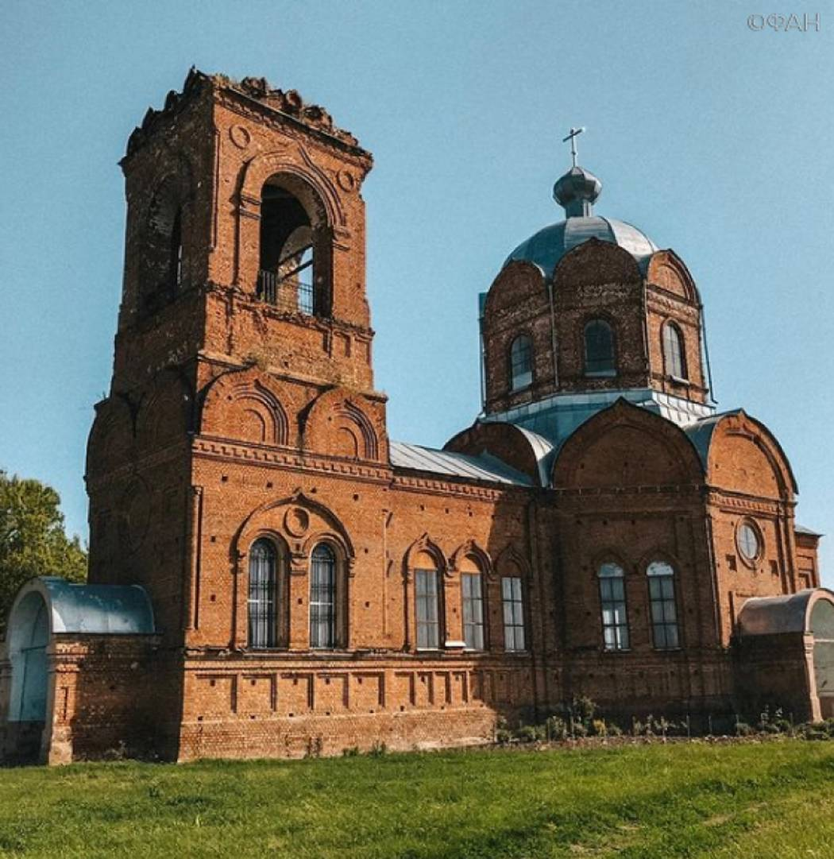
Тимский район
Дата образования: 1928 г.
Население: 10 767 чел. (1 января 2018 г.)
Площадь: 882 км²
Сайт: timr.rkursk.ru
Церковь Георгия Победоносца в селе Гнилое
построена в 1892 году.
Архитектурные стили:
Эклектика,
Русско-византийский стиль
КАРТА

Slide 33

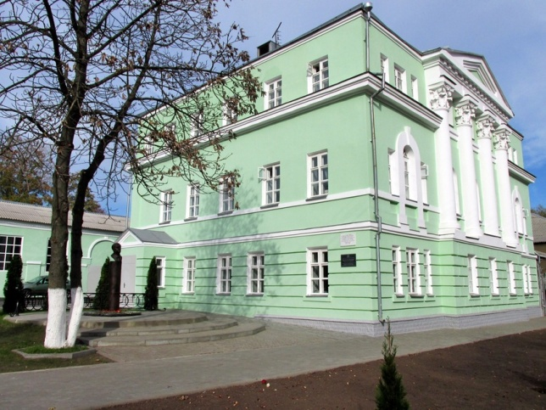
Фатежский район
Дата образования: 1928 г.
Население: 17 880 чел. (1 января 2018 г.)
Площадь: 1 281 км²
Сайт: fatezh-adm.ru
Мемориальный музей композитора Г.В. Свиридова был открыт к 90-летию со дня рождения классика. В экспозиции музея отражены все периоды жизни и деятельности Г.В. Свиридова — детские годы, проведенные в родном Фатеже, годы жизни в Курске, Ленинграде, Москве; показан весь творческий путь великого композитора.
Дом-музей Свиридова Г.В.
КАРТА

Slide 34

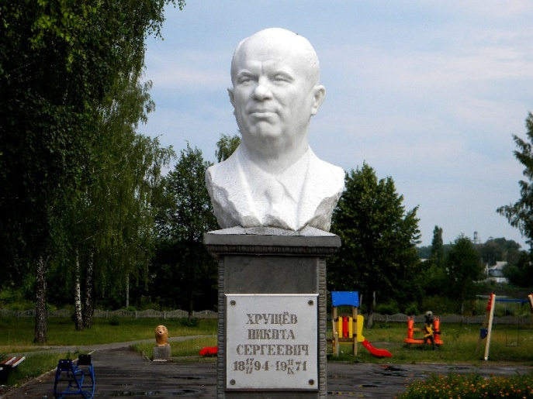
Хомутовский район
Дата образования: 1928 г.
Население: 8 914 чел. (1 января 2018 г.)
Площадь: 1 194 км²
Сайт: homutov.rkursk.ru
Никита Хрущев – советский государственный деятель, первый секретарь ЦK КПСС, руководивший страной на протяжении 11 лет. Период правления называют «оттепелью».
Калиновка – родина Н.С. Хрущёва.
Никита Сергеевич Хрущёв
с.Калиновка
КАРТА

Slide 35


Черемисиновский район
Дата образования: 1928 г.
Население: 8 995 чел. (1 января 2018 г.)
Площадь: 813 км²
Сайт: cher.rkursk.ru
Надежда Евгеньевна Крыгина — советская и российская певица, исполнительница русских народных песен.
Народная артистка
Российской Федерации.
Надежда Крыгина родилась в 1961 году в деревне Петрищево (Черемисиновский район)
КАРТА

Slide 36

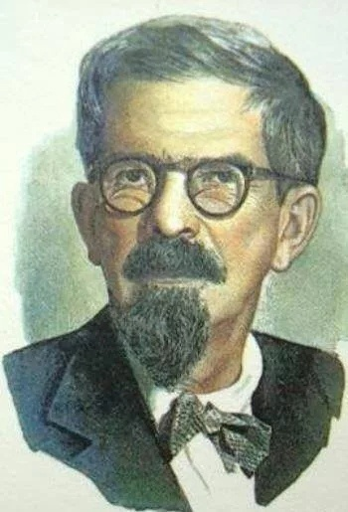
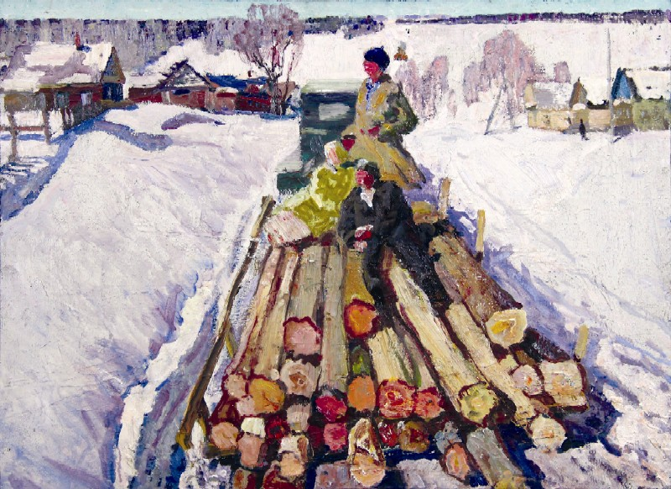
Щигровский район
Дата образования: 1928 г.
Население: 9 975 чел. (1 января 2018 г.)
Площадь: 1 265 км²
Сайт: shigry.rkursk.ru
Руднев Леонид Иванович – курский живописец, народный художник РФ.
Родился в селе Нижняя Озерна
Щигровского района
«Деревня строится»
КАРТА

